Slide 1
Новостная
Система
Для
Вебсайтов
Выполнил: Поллак Артур

Slide 2
Тема проекта, цель
Тема проекта: Создание web-приложения для работы с новостями.
Цель проекта: Создать рабочее web-приложение на языке Python при помощи фреймворка flask, которое будет создавать, показывать новости из данных, отправленных пользователем.

Slide 3
Использованные библиотеки
Стандартные библиотеки:
datetime
Установленные библиотеки:
Flask (render_template, request, url_for)
SQLAlchemy (ORM)

Slide 4
Принцип работы
Для каждой страницы сайта (для демонстрации работы программы) закреплена своя функция.
/create_article – Страница для создания новостей. Принимает данные от пользователя и добавляет из в базу данных. Затем перенаправляет на главную страницу
/ - главная страница. Функция забирает данные и на основе них создает новость.
/news/<news_name> - ссылка для показа новости по её названию.
База данных представляет из себя 3 (4, считая саму БД) файла, каждый из которых отвечает за свою часть:
News - таблица в базе данных
db_session – отвечает за манипуляции с базой данных и её создание
__all_models – отвечает за связь между таблицами и db_session

Slide 5
Создание новостей, получение данных
Код функции
HTML-файл для страницы (без css-файла)
@app.route('/create_article', methods=["POST", "GET"]) def news_creator(): if request.method == "POST": news_name = request.form['newsname'] desc = request.form['description'] content = request.form['newscontent'] with open(f'templates/{news_name}.html', 'w', encoding='UTF-8') as page: page.write(content) page.close() db_sess = db_session.create_session() news_db = News() news_db.title = news_name news_db.content = url_for('.article', article_name=news_name) news_db.description = desc db_sess.add(news_db) db_sess.commit() return redirect("http://127.0.0.1:4190", code=200) else: return render_template('index.html')
<!DOCTYPE html> <html lang="en"> <head> <meta charset="UTF-8"> <title>Создание новостей</title> <link rel="stylesheet" href="{{url_for('static', filename='css/style.css')}}"> </head> <body> <form class="news_submit" method="post"> <div> <label for="newsname">Название для страницы с новостью.</label> </div> <input type="text" id="newsname" name="newsname"> <div> <label for="description">Аннотация к новости.</label> </div> <textarea id="description" name="description" rows="4" cols="150"></textarea> <div> <label for="newscontent">Содержимое новостной страницы (html-код).</label> </div> <textarea id="newscontent" name="newscontent" rows="40" cols="150"></textarea> <div> <input type="submit"> </div> </form> </body> </html>

Slide 6
Обработка полученных данных
Код для страниц
HTML для показа новостных статей
@app.route('/') def show_news(): db_sess = db_session.create_session() news = [(i.title, i.content, i.description) for i in db_sess.query(News).all()] return render_template('news.html', news=news) @app.route('/news/<article_name>') def article(article_name): return render_template(f'{article_name}.html', template_folder='templates')
<!DOCTYPE html> <html lang="en"> <head> <meta charset="UTF-8"> <title>Новости</title> <link rel="stylesheet" href="{{url_for('static', filename='css/newsstyle.css')}}"> </head> <body> {% if news != [] %} {% for title, content, desc in news %} <form> <a href={{content}}>{{title}}</a> <p>{{desc}}</p> </form> {% endfor %} {% else %} <h1>Не найдены новости!</h1> {% endif %} </body> </html>

Slide 7
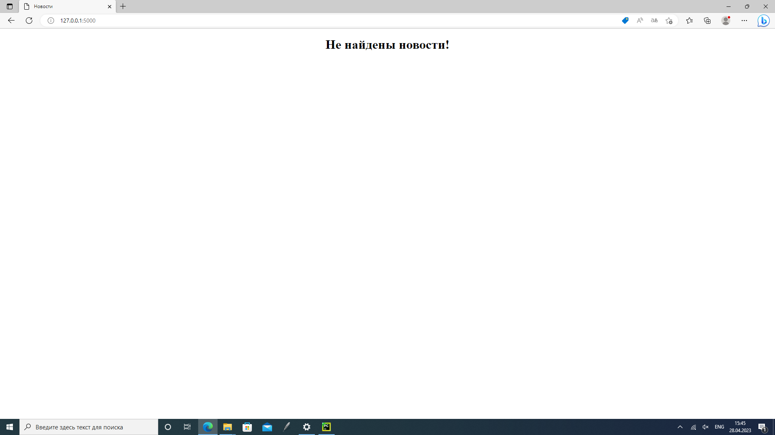
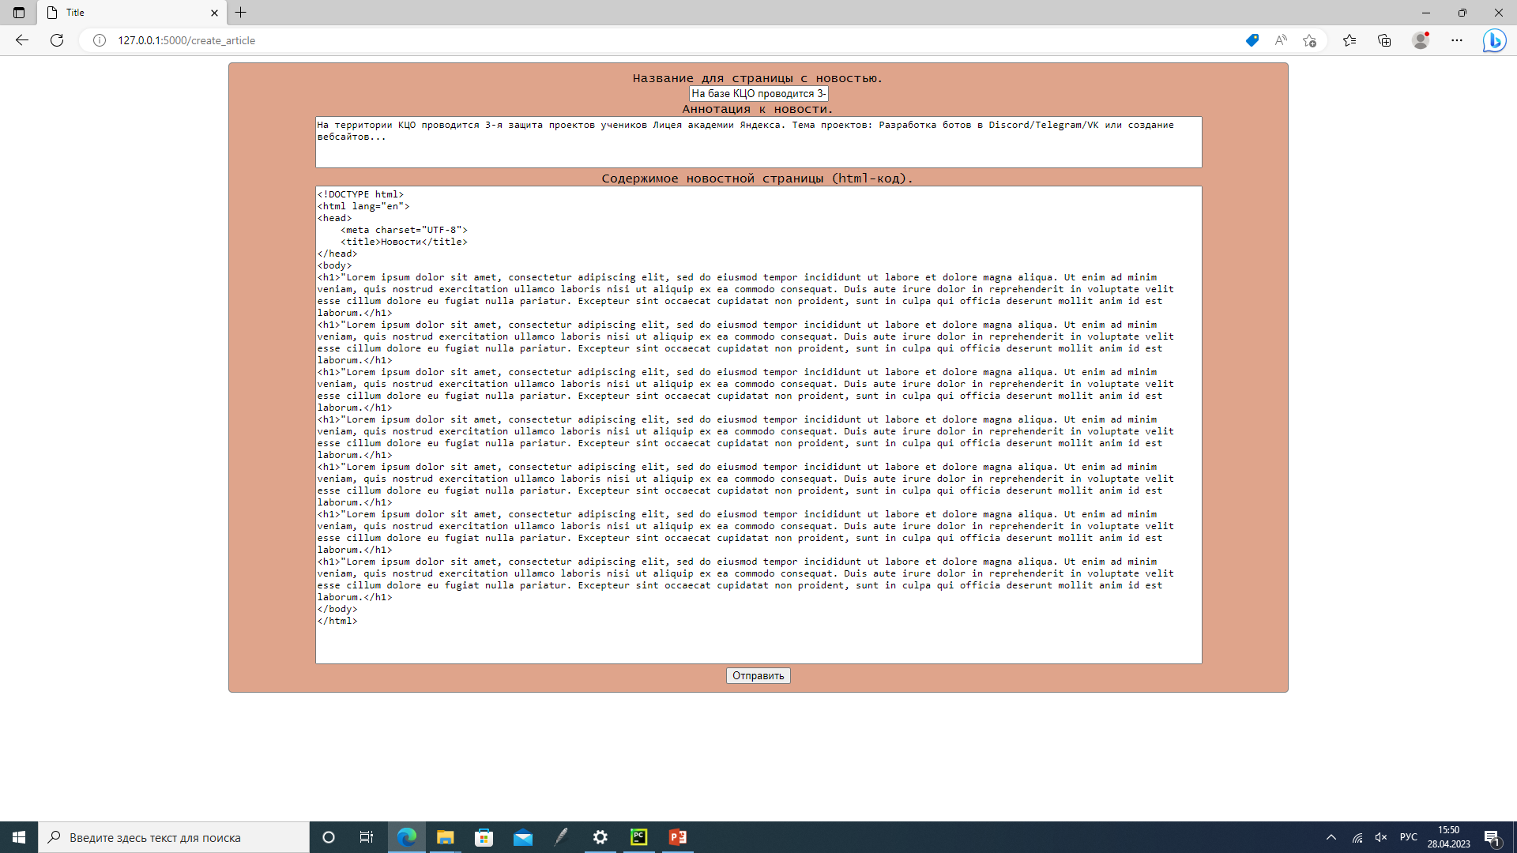
Web-Приложение
Страница с новостями при пустой БД.
Страница с созданием новостей

Slide 8
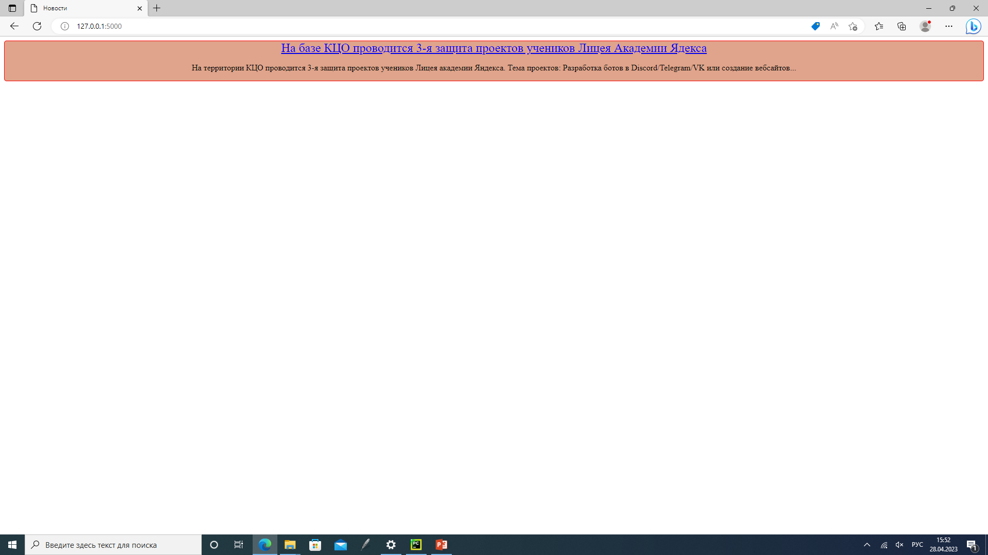
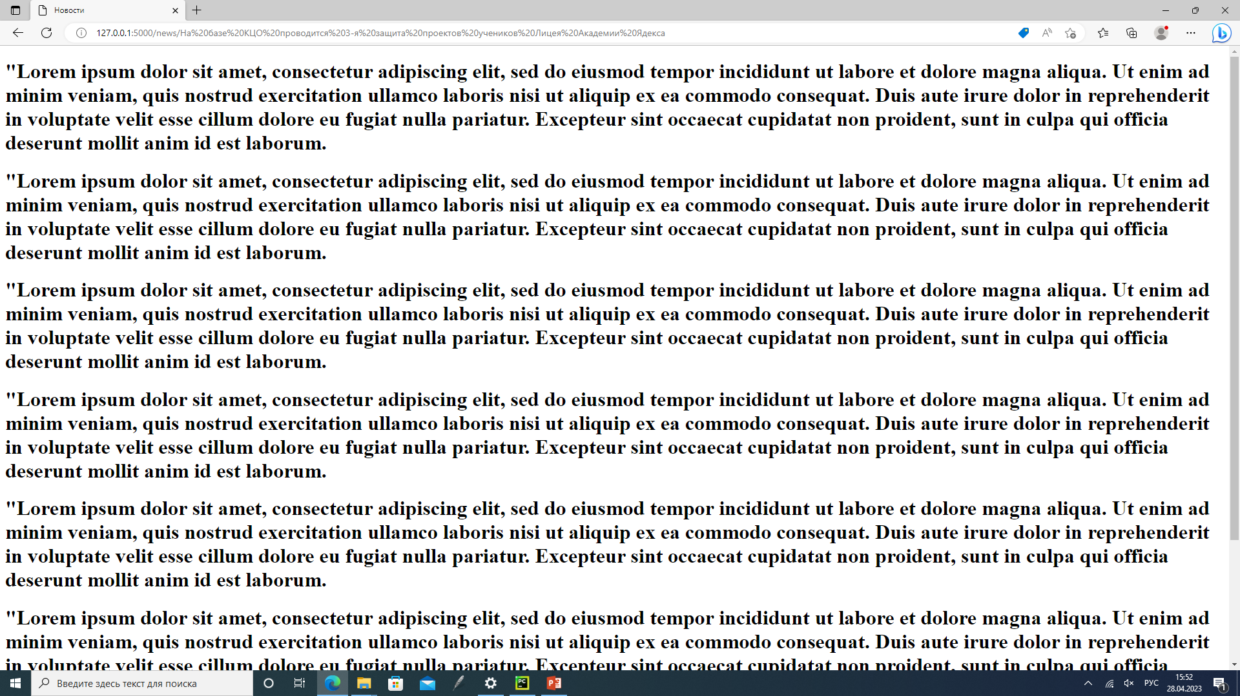
Web-Приложение
Страница с новостями (не пустая БД)
Страница с новостью (содержимое – текст-рыба)

Slide 9
Заключение
Задача проекта выполнена. Удалось создать web-приложение, которое создает и показывает новости. В будущем можно расширить функционал,
улучшить оформление и перевести данное приложение формат отдельной библиотеки на основе flask.

